Slide 1


Актуализация схем размещения объектов ТКО и зонирование территории.
Взаимосвязь с единым тарифом регионального оператора.

Slide 2
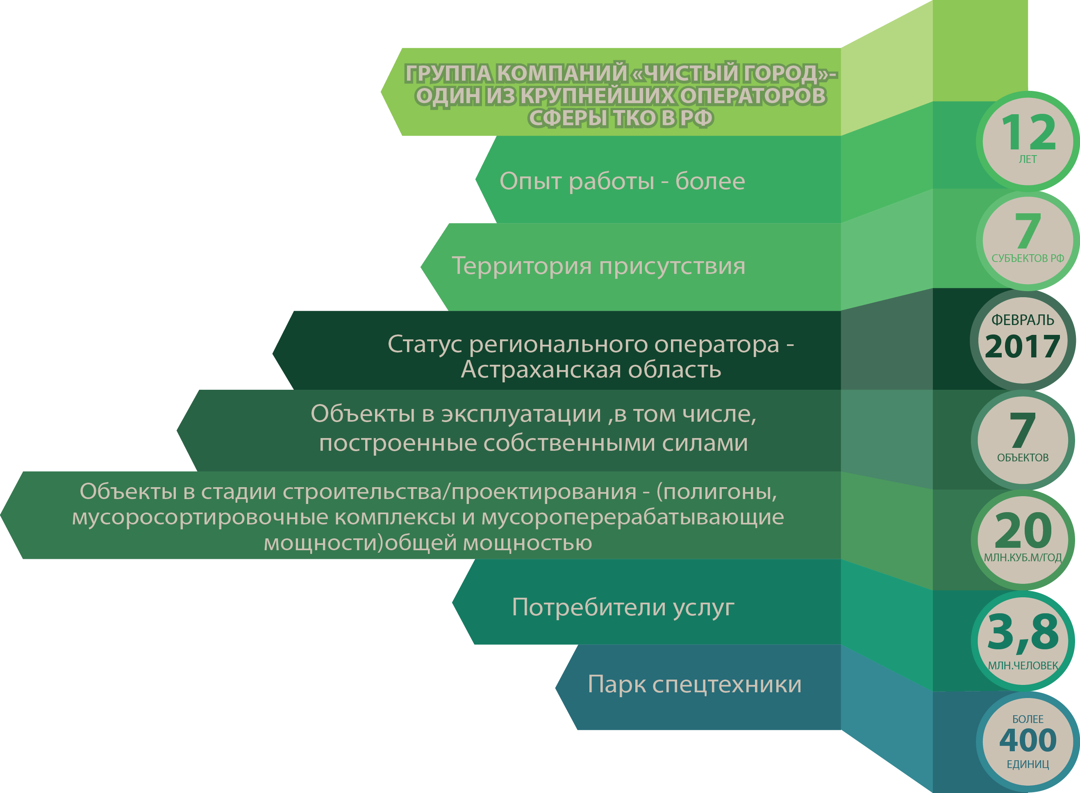
ИНФОРМАЦИЯ О ГРУППЕ КОМПАНИЙ «ЧИСТЫЙ ГОРОД»

Slide 3


ФАКТОРЫ, ВЛИЯЮЩИЕ НА ЭФФЕКТИВНОСТЬ СИСТЕМЫ ОБРАЩЕНИЯ С ТКО
ОПТИМАЛЬНОСТЬ ТЕРРИТОРИАЛЬНЫХ СХЕМ РАЗМЕЩЕНИЯ ОБЪЕКТОВ ТКО;
МЕТОДЫ И СПОСОБЫ ФИНАНСИРОВАНИЯ ОБЪЕКТОВ;
СИНХРОНИЗАЦИЯ ДЕЯТЕЛЬНОСТИ РЕГИОНАЛЬНОГО ОПЕРАТОРА СФЕРЫ ТКО С ИНЫМИ УЧАСТНИКАМИ ПРОЦЕССА;
КОРРЕКТИРОВКА НОРМАТИВНО-ПРАВОВОЙ БАЗЫ
• МИНИМАЛЬНО ВОЗМОЖНЫЙ ТАРИФ;
• СКОРОСТЬ И КАЧЕСТВО РЕАЛИЗАЦИИ РЕФОРМЫ
•МИНИМАЛЬНЫЕ ДОТАЦИИ

Slide 4


ПОСЛЕДСТВИЯ РЕАЛИЗАЦИИ НЕЭФФЕКТИВНЫХ ТЕРРИТОРИАЛЬНЫХ СХЕМ
НЕДОСТАТОК ТЕРРИТОРИАЛЬНОЙ СХЕМЫ
РЕЗУЛЬТАТ
НЕКОРРЕКТНО СФОРМИРОВАННОЕ ТЕХНИЧЕСКОЕ ЗАДАНИЕ ДЛЯ РЕГИОНАЛЬНОГО ОПЕРАТОРА (неучтенные отходы, образование несанкционированных свалок)
НЕКОРРЕКТНО ОПРЕДЕЛЕН БАЛАНС И НОРМАТИВЫ ОТХОДОВ
ОБРАЗОВАНИЕ НЕПРИВЛЕКАТЕЛЬНЫХ ДЛЯ ИНВЕСТОРА И РЕГИОНАЛЬНЫХ ОПЕРАТОРОВ ТЕРРИТОРИЙ (функционирование при высоких тарифах для населения либо необходимость привлечения бюджетных средств)
ЗОНИРОВАНИЕ ТЕРРИТОРИИ БЕЗ ЭКОНОМИЧЕСКОГО ОБОСНОВАНИЯ
НЕ УЧТЕНЫ ОБЪЕКТЫ, ИМЕЮЩИЕ ПЕРСПЕКТИВУ РАЗВИТИЯ
НЕРАЦИОНАЛЬНОЕ ИСПОЛЬЗОВАНИЕ ЗЕМЕЛЬНЫХ РЕСУРСОВ; ТРАТЫ БЮДЖЕТА НА РЕКУЛЬТИВАЦИЮ
ПЛАНИРОВАНИЕ ИЗБЫТОЧНЫХ МОЩНОСТЕЙ
СОЦИАЛЬНАЯ НАПРЯЖЕННОСТЬ СРЕДИ ПРЕДПРИНИМАТЕЛЬСКОГО СООБЩЕСТВА; УВЕЛИЧЕНИЕ ТАРИФА

Slide 5

Корректировка территориальных схем
"до" и "в процессе"
реализации новой реформы
Схема размещения объектов ТКО с учетом их спецификации и
формирования потоков отходов
Нормативы образования ТКО, учет их образователей, места, способ и периодичность сбора
Зонирование территории до проведения конкурсов по выбору региональных операторов сферы ТКО
«ДО»
«В
ПРОЦЕССЕ»
Исполнитель:
• органы власти;
• потенциальные инвесторы;
• потенциальные региональные операторы сферы ТКО
(в период подготовки к конкурсным процедурам)
Исполнитель:
• региональный оператор сферы ТКО;
•региональные органы исполнительной власти
(уточнение данных в первый год функционирования)

Slide 6
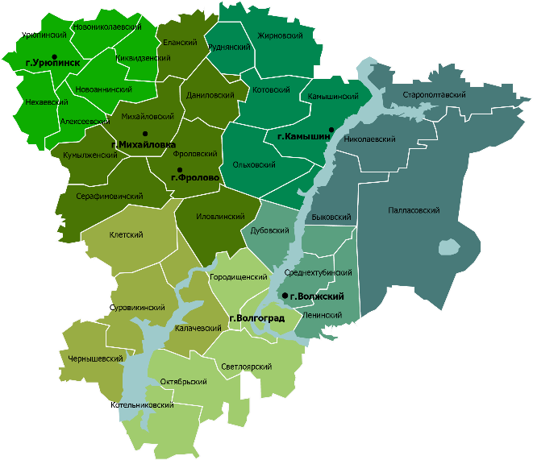
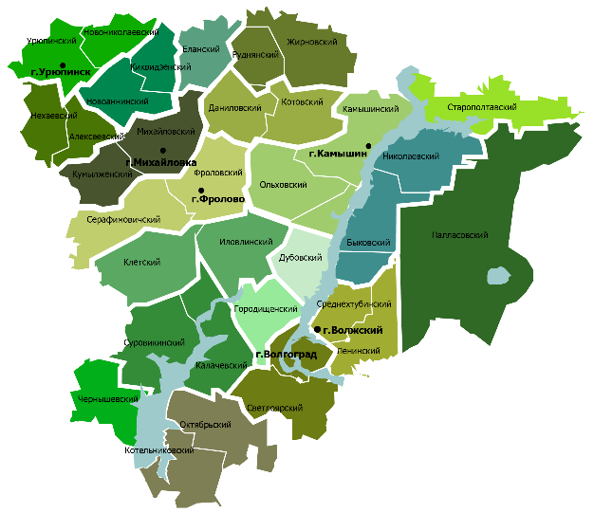
ВЛИЯНИЕ СХЕМЫ РАЗМЕЩЕНИЯ ОБЪЕКТОВ ТКО
НА ТАРИФ И ИНВЕСТПРИВЛЕКАТЕЛЬНОСТЬ ТЕРРИТОРИИ
(на примере Волгоградской области)
ЭФФЕКТИВНАЯ СХЕМА
(7 КЛАСТЕРОВ)
НЕЭФФЕКТИВНАЯ СХЕМА
(18 КЛАСТЕРОВ)
РЕГИОН ОБЕСПЕЧЕН НА 80 % ОБЪЕКТАМИ РАЗМЕЩЕНИЯ ОТХОДОВ.
ВОЗВОДЯТСЯ ДВА КРУПНЕЙШИХ МУСОРОПЕРЕРАБАТЫВАЮЩИХ КОМПЛЕКСА ОБЩЕЙ МОЩНОСТЬЮ 5,5 МЛН.КУБ.М./ГОД
(без применения бюджетных дотаций и гарантий)
 | 1 ВАРИАНТ (7 кластеров) | 2 ВАРИАНТ (18 кластеров)
РАСЧЕТНЫЙ ТАРИФ ЗА РАЗМЕЩЕНИЕ ОТХОДОВ | до 200 р/куб.м. (ЕТРО – до 550 р/куб.м) | до 600 р/куб.м.
ИНВЕСТИЦИОННАЯ ПРИВЛЕКАТЕЛЬНОСТЬ | Во всех кластерах, в том числе, на сельских территориях | Только в областном центре
НЕОБХОДИМОСТЬ В ГОСДОТАЦИЯХ И ГОСГАРАНТИЯХ | нет | есть

Slide 7
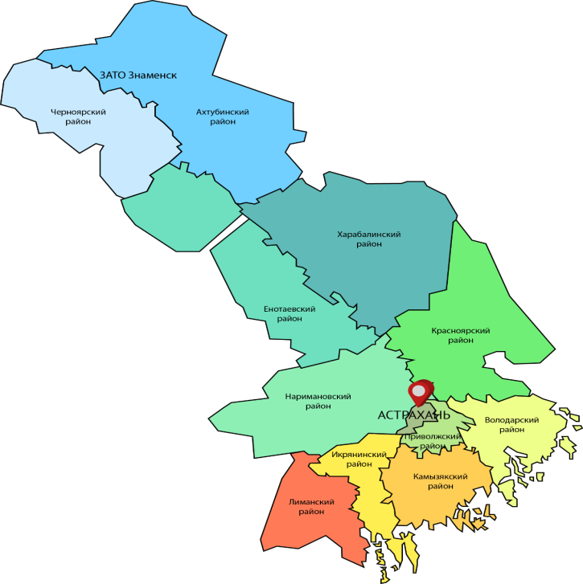
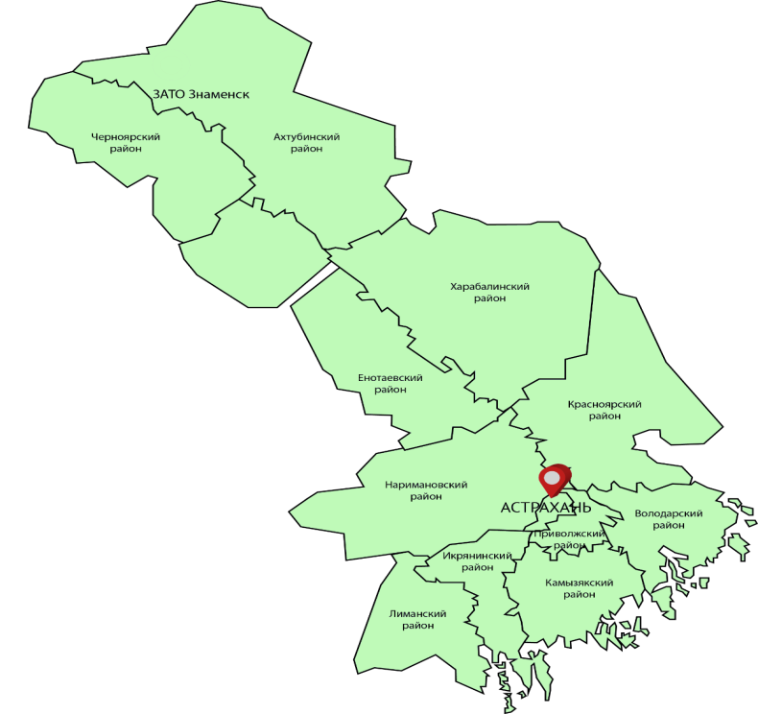
ПРИВЛЕКАТЕЛЬНОСТЬ ТЕРРИТОРИЙ ПРИ ФУНКЦИОНИРОВАНИИ
РЕГИОНАЛЬНОГО ОПЕРАТОРА
НА ПРИМЕРЕ АСТРАХАНСКОЙ ОБЛАСТИ
КРИТЕРИИ | 1 ВАРИАНТ |  | 2 ВАРИАНТ
 | городская | сельская | все территории
КОЛИЧЕСТВО ЗОН | 1 | 11 | 1
РАСЧЕТНЫЙ ТАРИФ РЕГИОНАЛЬНОГО ОПЕРАТОРА (РО) | 200 | до 1500 | 550
ПЛАТЕЖЕСПОСОБНОСТЬ НАСЕЛЕНИЯ | высокая | низкая | средняя
НАЛИЧИЕ ПОТЕНЦИАЛЬНЫХ РО | высокое | крайне низкое/отсутствие | есть
СОЦНАПРЯЖЕННОСТЬ | нет | крайне высокая | умеренная
ИНВЕСТПРИВЛЕКАТЕЛЬНОСТЬ (В ЧАСТИ ВОЗВЕДЕНИЯ НЕДОСТОЮЩИХ ОБЪЕКТОВ) | есть | нет | есть
ВЫВОД | ДЛЯ ПРИВЛЕЧЕНИЯ РО И ИНВЕСТОРА НА ПРИЕМЛЕМЫХ ДЛЯ СУБЪЕКТА РФ УСЛОВИЯХ, А ТАКЖЕ СНИЖЕНИЯ СОЦИАЛЬНОГО НАПРЯЖЕНИЯ НЕОБХОДИМО ПРИ ФОРМИРОВАНИИ ТЕРРИТОРИАЛЬНЫХ ЗОН ПЕРЕД КОНКУРСНЫМИ ПРОЦЕДУРАМИ ОБЪЯДИНЯТЬ ИНВЕСТПРИВЛЕКАТЕЛЬНЫЕ ТЕРРИТОРИИ (городские, территории с высокой плотностью) С ПРОБЛЕМНЫМИ (сельские, труднодоступные, малонаселенные).

Slide 8
ПРЕИМУЩЕСТВА ПОДХОДА, НАПРАВЛЕННОГО НА МИНИМИЗАЦИЮ КОЛИЧЕСТВА КЛАСТЕРОВ В ПЕРИОД РЕФОРМИРОВАНИЯ
Более низкий тариф
(в том числе, в перспективе)
•Более оптимальная схема размещения объектов ТКО (улучшение логистических характеристик) с учетом современных требований природоохранного законодательства;
• Построение объектов ТКО с учетом изменений законодательства. В части ужесточения требований при строительстве и эксплуатации полигонов: постоянный многоуровневый мониторинг (1 категория), многослойный защитный экран чаши полигона, наличие систем дегазации, отвода и отчистки фильтрата и др.
• Снижения расходов на транспортирование и обработку за счет улучшения технических характеристик
Рациональное использование
земельных ресурсов
• Минимизация общей площади, используемой для размещения (захоронения) ТКО;
• Обработка 100% образующихся отходов с учетом применения наиболее оптимальных технологии приводит к увеличению доли переработки. Цель - нулевое захоронение (переработка органических «хвостов» в инертные материалы)
Инвестиционная привлекательность
•Возможность построения комплексной системы без бюджетных дотаций, гарантий и обязательств в условиях функционирования института регионального оператора.

